Slide 1
Com Cal – Hfdst. 1 Omzet en winst
Welkom

Slide 2
Com Cal – Hfdst. 1 Omzet en winst
Today’s to-do-list:
Leerdoelen
Paragraaf 1.1 / 1.2 / 1.3
Paar opdrachten maken
Werken aan huiswerk
Herhalen
Evaluatie

Slide 3
Com Cal – Hfdst. 1 Omzet en winst
Leerdoelen:
Na de les hebben we inzicht in:
Winst
BTW
BTW afdragen en voorbelasting

Slide 4
Com Cal – Hfdst. 1 Omzet en winst
1.2 Winst
Ondernemingen willen winst maken. Wanneer maak je winst?
Opbrengst van de verkopen > kosten
Handelsonderneming:
Inkopen → verkopen tegen hogere prijs
Verschil tussen verkoopprijs en inkoopprijs = brutowinst
Brutowinst – kosten = nettowinst
Dienstverlener:
Verkoopprijs – kosten = nettowinst

Slide 5
Com Cal – Hfdst. 1 Omzet en winst
1.2 Winst
Bouwstenen winst berekening tot nu toe
Verkopen/Omzet
Inkoopwaarde omzet (IWO)
Kosten
Brutowinst
Nettowinst

Slide 6
Com Cal – Hfdst. 1 Omzet en winst
1.2 Winst
Bouwstenen winst berekening tot nu toe
Verkopen/Omzet
100%
€100.000
Inkoopwaarde omzet (IWO)
40%
€40.000
Brutowinst
60%
€60.000
Kosten
50%
50.000
Nettowinst
10%
€10.000

Slide 7
Com Cal – Hfdst. 1 Omzet en winst
1.3 BTW
Belasting over de Toegevoegde Waarde
3 Tarieven:
0%
9%
21%
leveringen aan buitenland, leveringen aan schepen en vliegtuigen
eerste levensbehoeften
al het overige

Slide 8
Com Cal – Hfdst. 1 Omzet en winst
1.2 Winst
Bouwstenen BTW tot nu toe
Verkoopprijs excl. BTW
Verkoopprijs incl. BTW
BTW

Slide 9
Com Cal – Hfdst. 1 Omzet en winst
1.2 Winst
Bouwstenen BTW tot nu toe
Verkoopprijs incl. BTW
121%
€ 242
BTW
21%
€ 42
Verkoopprijs excl. BTW
100%
€ 200

Slide 10
Com Cal – Hfdst. 1 Omzet en winst
1.2 Winst
Bouwstenen BTW tot nu toe - oefening
Verkoopprijs incl. BTW
121%
(€ 347 / 100) x 121
€ 419,87
BTW
21%
€ 72,87
(€ 347 / 100) x 21
Verkoopprijs excl. BTW
100%
€ 347

Slide 11
Com Cal – Hfdst. 1 Omzet en winst
1.2 Winst
Bouwstenen BTW tot nu toe - oefening
Verkoopprijs incl. BTW
121%
€ 526
BTW
21%
€ 91,29
(€ 526 / 121) x 21
Verkoopprijs excl. BTW
100%
€ 434,71
(€ 526 / 121) x 100

Slide 12
Com Cal – Hfdst. 1 Omzet en winst
Oefeningen
Maken 2,4,6 pagina 8

Slide 13
Com Cal – Hfdst. 1 Omzet en winst
1.3 BTW
BTW bij inkoop
BTW bij verkoop
BTW bij inkoop - voorbelasting
BTW bij verkoop – te betalen btw
Het SALDO van deze 2 heet te verrekenen BTW

Slide 14
Com Cal – Hfdst. 1 Omzet en winst
1.3 BTW – te verrekenen BTW
BTW bij inkoop
Inkoopprijs
BTW 21%
100%
21%
€ 200
€ 42
------------------- +/+
----------- +/+
----------- +/+
Inkoopfactuurprijs
121%
€ 242
BTW bij verkoop
Verkoopprijs
BTW 21%
100%
21%
€ 400
€ 84
------------------- +/+
----------- +/+
----------- +/+
Verkoopprijs incl. btw
121%
€ 484
Te betalen BTW
Voorbelasting
Te verrekenen BTW
€ 84
€ 42
€ 84 - € 42 = € 42

Slide 15
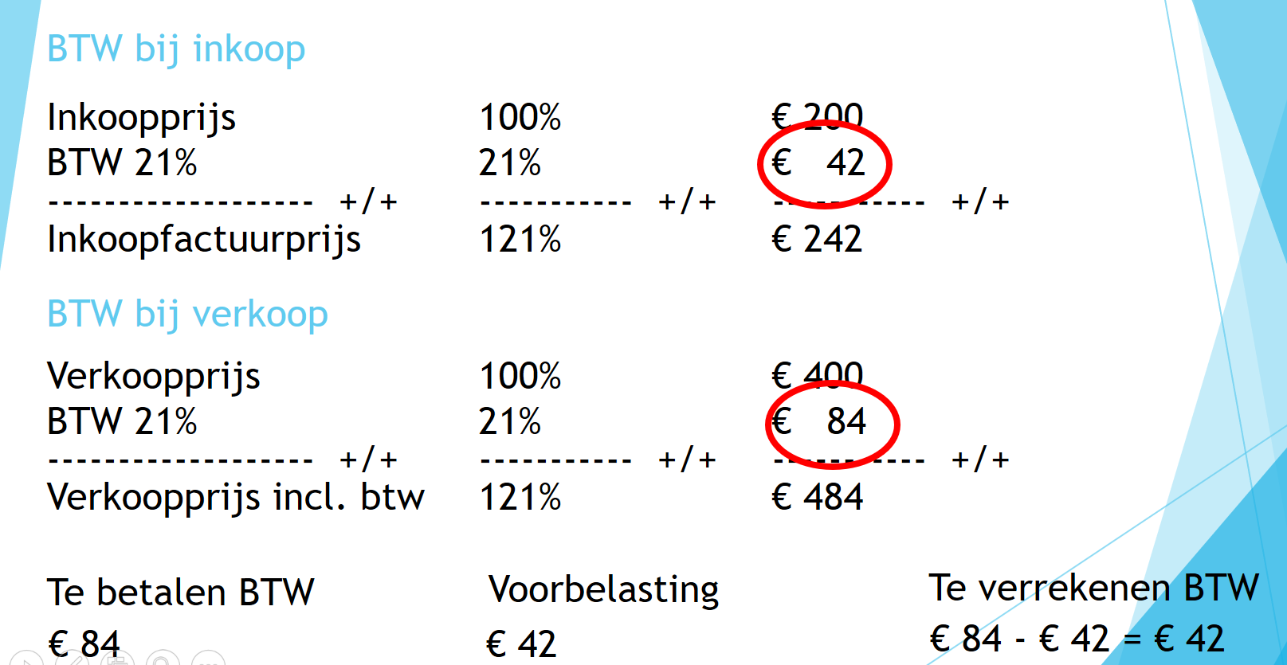
Com Cal – Hfdst. 1 Omzet en winst
1.3 BTW – toegevoegde waarde
Toegevoegde waarde is:
Verkoopprijs excl BTW -/-
Inkoopprijs excl BTW
€ 400 -/- € 200 = € 200
21% van € 200 = € 42

Slide 16
Com Cal – Hfdst. 1 Omzet en winst
Oefeningen
Maken 7-15 pagina 11
Huiswerk en uploaden in classroom (maak ik nog aan)

Slide 17
Bedrijfseconomie – Hfdst. 2 Opbrengsten en kosten, inkomsten en uitgaven
Herhaling Leerdoelen:
Als het goed is heb je beginnend inzicht in:
Winst
BTW
BTW afdragen en voorbelasting

